Slide 1
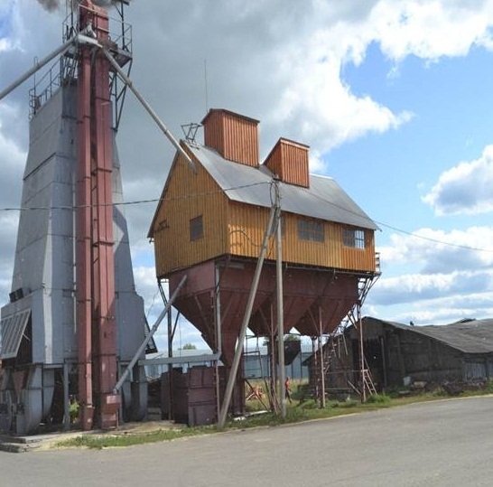
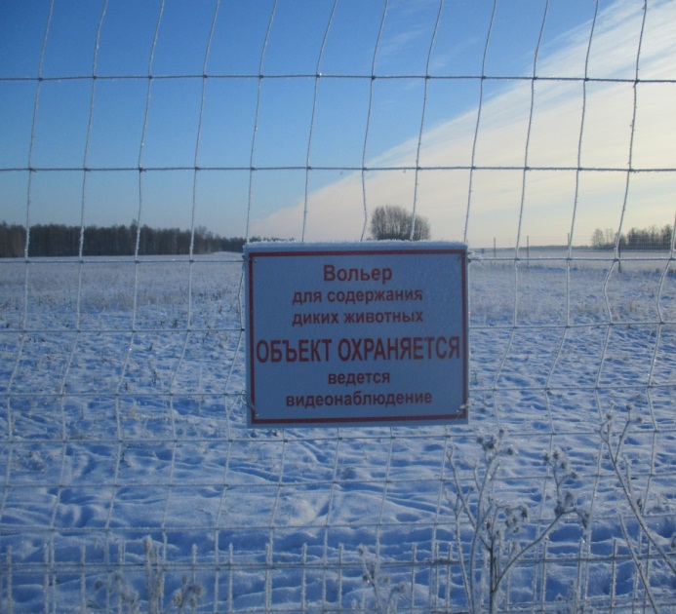
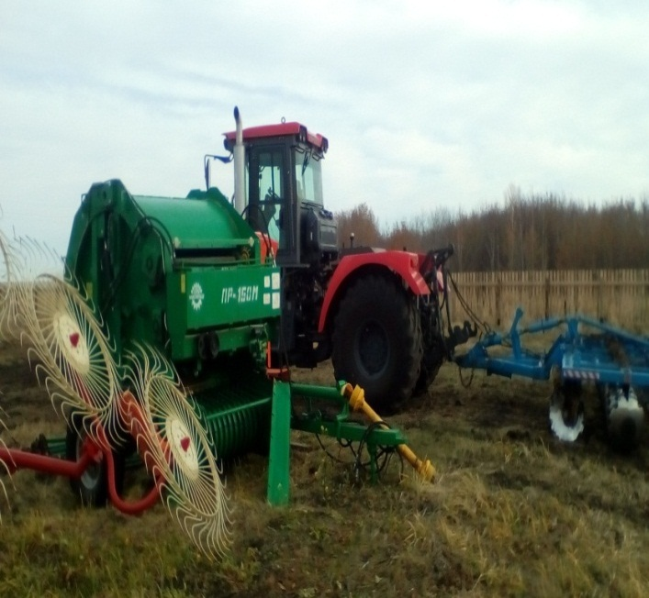
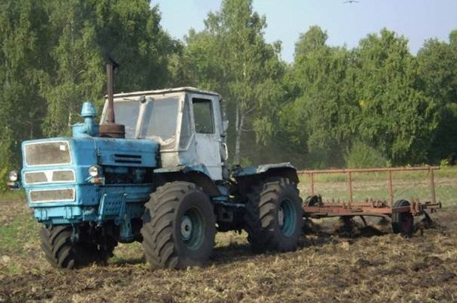
Инвестиционные проекты в рамках плана комплексного развития территории Белозерского района
СТРАТЕГИЯ НА УСПЕХ

Slide 2
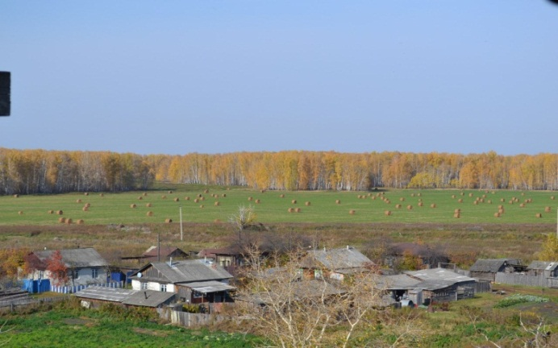
Почему Белозерский район?
Уникальное сочетание природно- климатических возможностей
Наличие плодородных земельных ресурсов создает благоприятные условия для возделывания сельскохозяйственных культур и развития животноводства
Белозерский район занимает выгодное экономико-географическое положение
Лесной фонд составляет 127,7 тыс. га.
На территории района располагаются месторождения полезных ископаемых: залежи глины, песка, незначительные залежи торфа, а также исторический памятник Савин-1.
Наличие трудовых ресурсов
Уровень газификации района составляет 40%, обеспеченность населения чистой питьевой водой

Slide 3
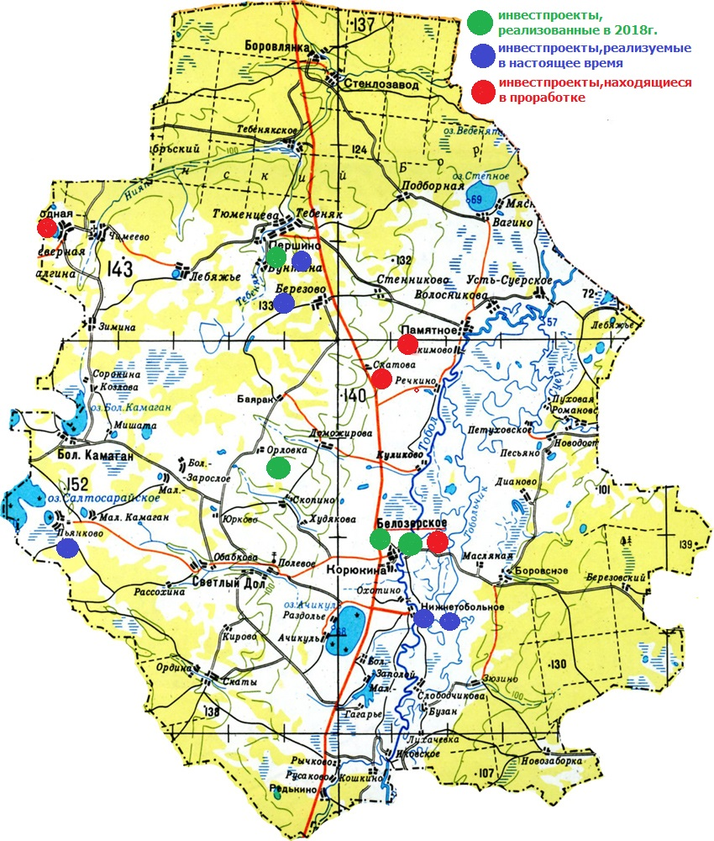
Инвестиционные проекты реализованные в 2018 году, реализуемые и находящиеся в проработке

Slide 4
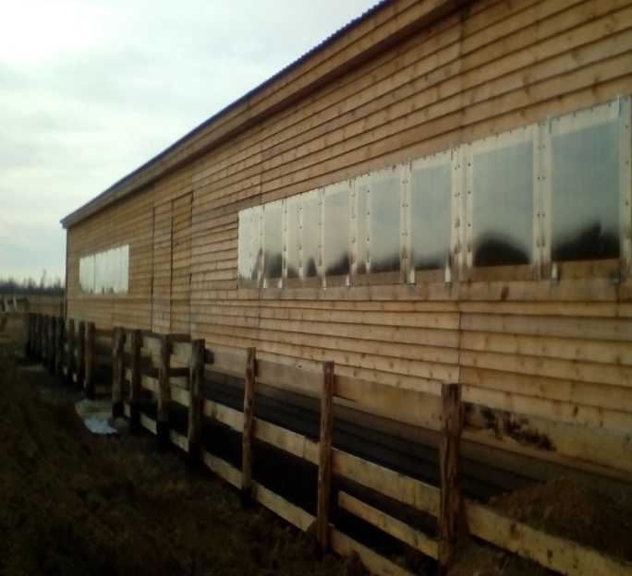
Реализуемые инвестиционные проекты
 | Разведение КРС мясного направления Глава К(ф)Х Копылов Сергей Владимирович Белозерский район, с. Пьянково, ул. Береговая,13 Цель проекта: создание нового бизнеса Срок реализации: 2018-2020 годы Объем инвестиций, план – 40 млн. руб., вложено- 50 млн. руб. Количество создаваемых постоянных рабочих мест – 7 чел., временных - 3 чел. Место реализации: с. Пьянково Информация о ходе реализации проекта: Приобретение племенного скота , строительство помещения для скота, приобретение с/х техники

Slide 5
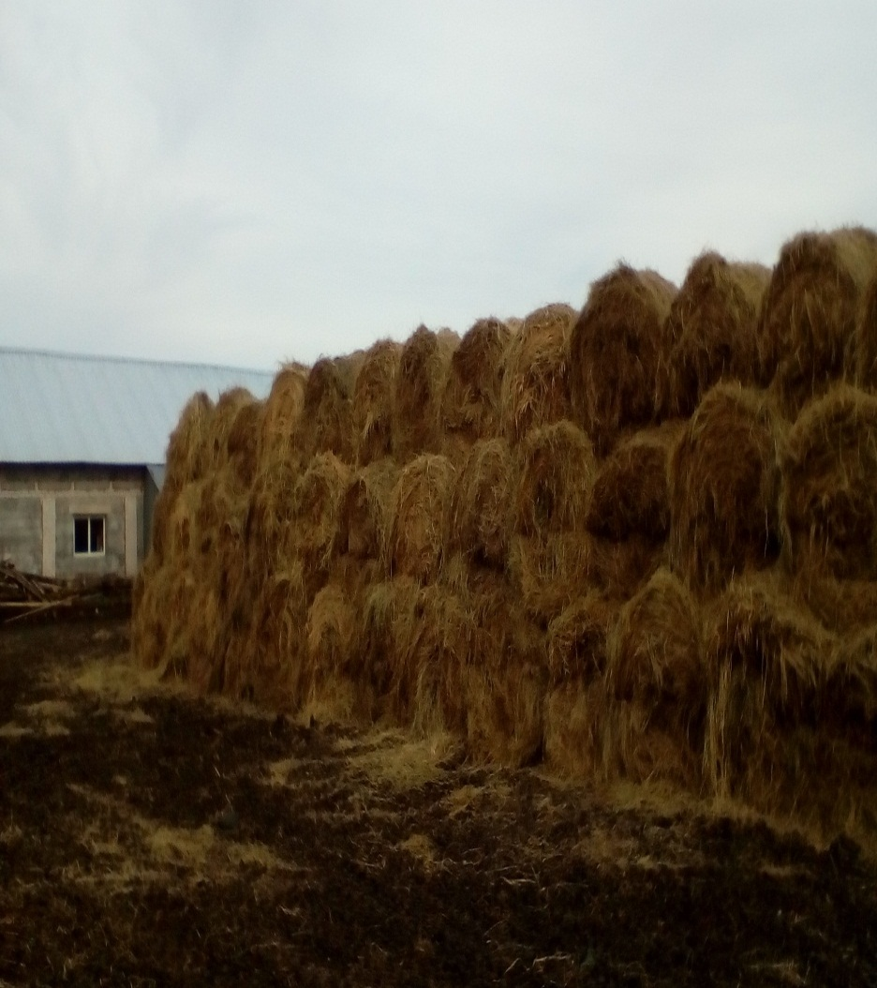
Реализуемые инвестиционные проекты
 | Разведение крупного рогатого скота молочного направления ИП Гасанова Эмилья Эльбаи кызы, с. Баярак Цель проекта: расширение бизнеса Срок реализации: 2018-2021 годы Объем инвестиций, план- 16 млн. руб. вложено – 8 млн. руб. Количество рабочих мест – 5 чел. Место реализации: с. Баярак Информация о ходе реализации проекта: Увеличение поголовья КРС молочного направления. Приобретение с/х техники. Сопровождение: участник программы «Семейная ферма»

Slide 6
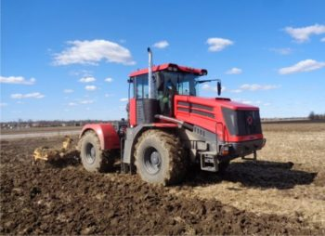
Реализуемые инвестиционные проекты
 | Выращивание зерновых культур, улучшение материально-технической базы ИП К(ф)Х Бояркин Сергей Анатольевич Белозерский район, д.Берёзово, ул. Ленина,9 Цель проекта: модернизация Срок реализации: 2019-2020 годs Объем инвестиций: план - 7млн. руб., факт - 12 млн. руб. Количество рабочих мест – 4 человека. Место реализации: д. Берёзово Информация о ходе реализации проекта: Приобретение зерносушилки, трактора К-424, сельхозинвентаря, установить и подключить к сетям газоснабжения зерносушилку.

Slide 7
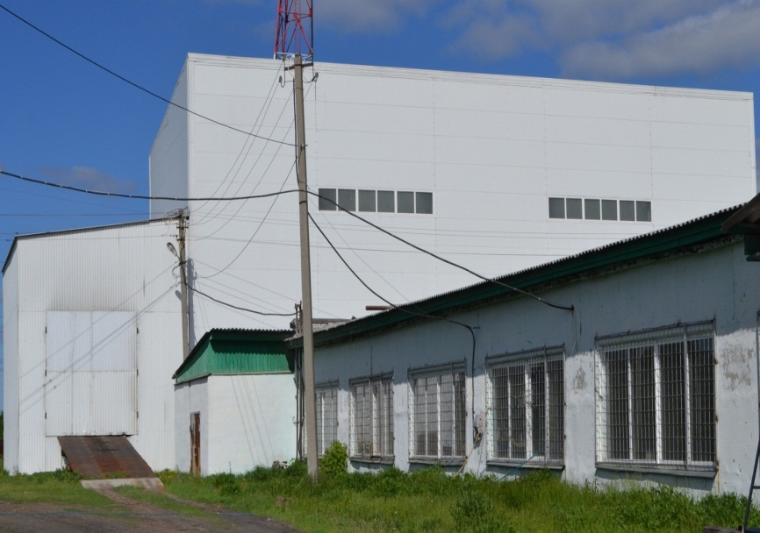
Реализуемые инвестиционные проекты
 | Ввод в обработку ранее не использованной пашни ООО «Пикап» Капанджян Армен Саргисович, Белозерский районе, д. Редькино, ул. Маячная,17Б Цель проекта: расширение бизнеса Срок реализации: 2019-2020 годы Объем инвестиций: план – 5 млн. руб., вложено – 6 млн. руб. Количество рабочих мест: постоянных – 3 человека, временных – 3 человека. Место реализации: с. Нижнетобольное Информация о ходе реализации проекта: увеличение площадей под посев зерновых, приобретение с/х техники.

Slide 8
Реализуемые инвестиционные проекты
 | Разведение крупного рогатого скота ИП Гасанов Самир Ширмамед Оглы, г. Курган Цель проекта: создание нового бизнеса Срок реализации: 2018-2021 годы Объем инвестиций план - 15 млн. руб. вложено – 1млн. руб. Количество рабочих мест – 3 чел. Место реализации: с. Нижнетобольное Информация о ходе реализации проекта: Проектом предполагается разведение КРС, увеличение поголовья.

Slide 9
Реализуемые инвестиционные проекты
 | Строительство фермы для разведения диких животных ООО "Охотничье хозяйство "Полуй" Боркун Игорь Федорович 625000 Тюменская обл., г. Тюмень, ул. Седова,15 кв. 49 Цель проекта: расширение существующего бизнеса Срок реализации: 2018-2020 годы Объем инвестиций план - 20 млн. руб., вложено -24 млн. руб. Количество рабочих мест - 5 Место реализации: 1 км северо-западнее с. Першино Информация о ходе реализации проекта: Проектом предполагается разведение диких животных: олени, косули.

Slide 10
Реализуемые инвестиционные проекты
 | Переработка молока ИП Орлов Геннадий Владимироваич с. Белозерское Цель проекта: создание нового бизнеса Срок реализации: 2020-2021 годы Объем инвестиций план - 3 млн. руб. Количество рабочих мест - 2 Место реализации: с. Белозерское, ул. Советская, 10 Информация о ходе реализации проекта: Проектом предполагается закуп КРС 20 голов молочного направления, оборудования для переработки молока, с/х техники Сопровождение: грант «Агростартап»

Slide 11
Инвестиционные проекты, находящиеся на сопровождении
Цех розлива бутилированной воды
Инициатор: ООО «Чимеевская слобода»
Статус: масштабный инвестиционный проект
Отрасль: пищевая промышленность
Срок реализации: 2019-2021
Дата внесения в реестр: 19.09. 2019 года
Объем инвестиций: 22 млн. руб.
Создаваемых рабочих мест: 6
Производство зерновых и с/х культур
Инициатор : ИП Глава КФХ Калмыков Владимир
Статус: льготное кредитование
Отрасль: АПК
Срок реализации: 2019 -2020
Дата внесения в реестр:22.09. 2019
Объем инвестиций: 7 млн. руб.

Slide 12
Инициативные инвестиционные проекты
Разведение крупного рогатого скота ИП Муллоджонова Фарогат Абдукаримовна Белозерский район, с. Памятное Цель проекта: создание нового бизнеса Срок реализации: 2020-2021 годы Планируемый объем инвестиций - 4 млн. руб. Количество создаваемых рабочих мест – 3 человека Место реализации: с. Памятное Информация о проекте: Приобретение 50 голов КРС, сельхозтехники. Сопровождение: оформление земельных участков для выпаса и заготовки кормов

Slide 13
Инициативные инвестиционные проекты
Строительство сыроваренного завода с ежедневной переработкой 3,5 т молока. Разведение крупного рогатого скота Бронский Александр Евгеньевич д. Ягодная, Белозерский район Цель проекта: создание нового бизнеса Срок реализации: 2020-2022 годы Планируемый объем инвестиций– 140 млн. руб. Количество создаваемых рабочих мест - 12 Место реализации: д. Ягодная Информация о проекте: Планируется приобрести животноводческие помещения, закуп скота. Сопровождение: требуется содействие подключения к сетям электро- и газоснабжения. В оформлении: земельный участок под строительство и земли сельхозназначения.

Slide 14
Инициативные инвестиционные проекты
Придорожное кафе на трассе Курган-Тюмень ИП Садыгов Сейран Мирзаага Оглы Цель проекта: придорожный сервис Срок реализации: 2019 - 2021 годы. Планируемый объем инвестиций– 5 млн. руб. Количество создаваемых рабочих мест - 3 Место реализации: д. Скатова, Белозерский район Информация о проекте: Имеется земельный участок площадью 0,7 га, подведена электролиния к участку Планируется строительство кафе- магазина Сопровождение: Помощь в оформлении земельного участка

Slide 15
Инвестиционные проекты, планируемые к реализации

Slide 16
Разведение КРС | с. Памятное | 2020-2021 | ИП Глава К(ф)х Муллоджонова Ф.А.
Придорожное кафе на трассе Курган-Тюмень | д. Скатово | 2019-2021 | ИП Садыгов Сейран Мирзаага Оглы
Строительство сыроваренного завода с ежедневной переработкой 3,5 тонны молока (строительство сыроваренного завода; строительство скважин, системы водоснабжения с целью обеспечения питьевой водой производства и нужд населения д. Ягодное; разведение КРС мясного и молочного направлления) | д. Ягодная | 2019-2022 | ООО "Чимеевская слобода"
Строительство арочного склада | с. Першино | 2019-2020 | ПСК "Першинское"
Придорожный сервис | с. Першино | 2020-2021 | ООО "Чимеевская слобода"
Закуп КРС мясного направления 20 голов, строительство животноводческого помещения | с. Зюзино | 2020-2021 | Михайлов Д.С.
Приобретения 30 голов КРС абердин ангусской породы | с. Нижнетобольное | 2020-2021 | Гасанов Самир 89226770625
Закуп КРС 15 голов мясного направления | c. Белозерское | 2020-2021 | Соловьев Алексей Сергеевич
Закуп КРС мясного направления 30 голов,реконструкция животноводческого помещения | с. Нижнетобольное | 2020-2021 | Таштитов К.Н.
Развитие коневодства. Закуп жеребят 20 голов | c. Белозерское | 2020-2021 | Носова Наталья Викторовна
Закуп КРС мясного направления 20 голов,реконструкция помещения | с. Б. Камаган | 2020-2021 | Молдабекова Э.Н.
Закуп КРС мясного направления 20 голов,реконструкция помещения | с. Зюзино | 2020-2021 | Митрохина В.В
Создание грибоводческого комплекса | с. Белозерское | 2021-2022 | ИП Глава КФХ Менщиков Н.В.

Slide 17
Поиск инвестора
Организация сбора и переработки дикоросов | с. Боровлянка
Предусмотреть создание сельскохозяйственного потребительского кооператива. | Белозерский район
Новое производство по переработке в с. Боровлянка | с. Боровлянка
Производство разлива воды в с.Чимеево | с.Чимеево
Территория народных промыслов в с.Чимеево | с.Чимеево
Деревообрабатывающее предприятие | с. Белозерке
Придорожный сервис | с. Белозерское
Разработка в М/О песка в с. Боровлянка | с. Боровлянка
Придорожный сервис, поворот на Чимеево | с. Першино
Создание зоны рекреации, IT деревня оз. Ачикуль | д Ачикуль, с. Раздолье
историко-культурного заповедника «Савин»
цех по засолке и квашенью овощей | без привязки к населенному пункту
Придорожный сервис | с. Белозерское
Контейнерное кафе | с Белозерское

Slide 18
Проектная команда
Ответственные за реализацию плана | Телефоны, почта
Заместитель Главы Администрации Белозерского района, начальник управления экономической политики, ответственный за работу с инвестиционными проектами в Администрации Белозерского района – Еланцев Станислав Владимирович Начальник отдела агропромышленного развития – Человечков Всеволод Владимирович | Тел. (35232)2-25-63, 89195723648 e-mail: elantsev_sv@mail.ru Тел. (35232) 2-92-91, 89129766481 e-mail: belozerch@mail.ru

Slide 19
СПАСИБО
ЗА ВНИМАНИЕ

